Slide 1



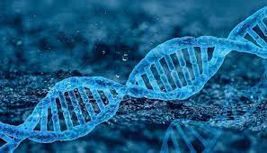
¿los genes se heredan?
INTRODUCIÓN
Realidad o mito, podemos heradar los genes de nuestros padres y heredar enfermedades genéticas, te daremos una breve explicación comprobada por científicos.
Presentado por Raiza Ureña
Colaborador Portal Educapanama

Slide 2


Qué son los genes?
Definición
Los genes son aquellos que determinan nuestros rasgos, características que heredamos de nuestros padres, las cuales encuentran en el ADN de todos los organismos vivos.

Slide 3

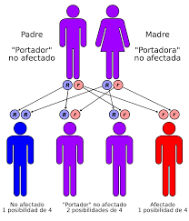
heredados
El 50% de DE LOS GENES DE uno y el 50% del otro
¿ LOS GENES LOS HEREDAMOS DE NUESTROS PADRE?
Esto explica la diferencia que mantenemos los seres humanos
ya que los genes determinan nuestros rasgos, estatura, color de ojos, color de piel, tipo y color de cabello.
Muchos estudios han determinado que también heredamos el carácter entre un 30% y 60% de nuestros padres , lo cual nos dice que no se hereda en su totalidad puesto que el ambiente en el que se relaciona el individuo es esencial en su crecimiento y desarrollo de su personalidad y carácter.

Slide 4


LOS GENES TAMBIÉN SON HEREDADOS ENTRE PLANTAS Y ANIMALES
LOS GENES EN PLANTAS Y ANIMALES
Al igual que lo humanos, también sucede en las plantas y animales, por esta razón vemos diferentes razas de perros diferencia en sus tamaño, color y de igual manera en las plantas

Slide 5


Influyen los genes en nuestras emociones?
La mayoría de los genes que regulan nuestras emociones básica se encuentran
de forma expresiva en nuestro cerebro.
Miedo e impulsividad

Slide 6
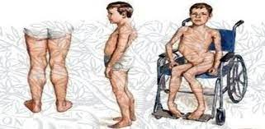
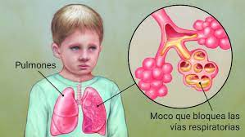
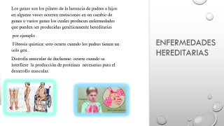
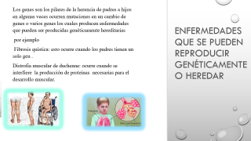
Enfermedades HEREDITARIAS
Los genes son los pilares de la herencia de padres a hijos en algunas veces ocurren mutaciones en un cambio de genes o varios genes los cuales producen enfermedades que pueden ser producidas genéticamente hereditarias
por ejemplo
Fibrosis quística: esto ocurre cuando los padres tienen un solo gen .
Distrofia muscular de duchenne: ocurre cuando se interfiere la producción de proteínas necesarias para el desarrollo muscular.

Slide 7

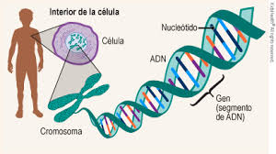

CONCLUSIÓN
Hemos visto que científicamente heredamos rasgos físicos por parte de nuestros padre al igual que algunas enfermedades.
Aquí la respuesta de la diferencia que tienen algunos hermanos de otros.
También es muy importante tener claro que enfermedades podemos heredar por reproducción genética y así mantener su respectivo control médico.

